Slide 1


Outbox Pattern con SQL Triggers Az Functions
2023
J. Rafa Ramón - @jrafaramon Technical Lead SCRM - Lidl Int Hub Colaboración: Amin Chouaibi El Azaar
27/05/2023

Slide 3
Agenda
01
Conociendo a nuestros actores
02
Focaliza
03
¡Resolviendo, problemas!
04
Demo

Slide 4
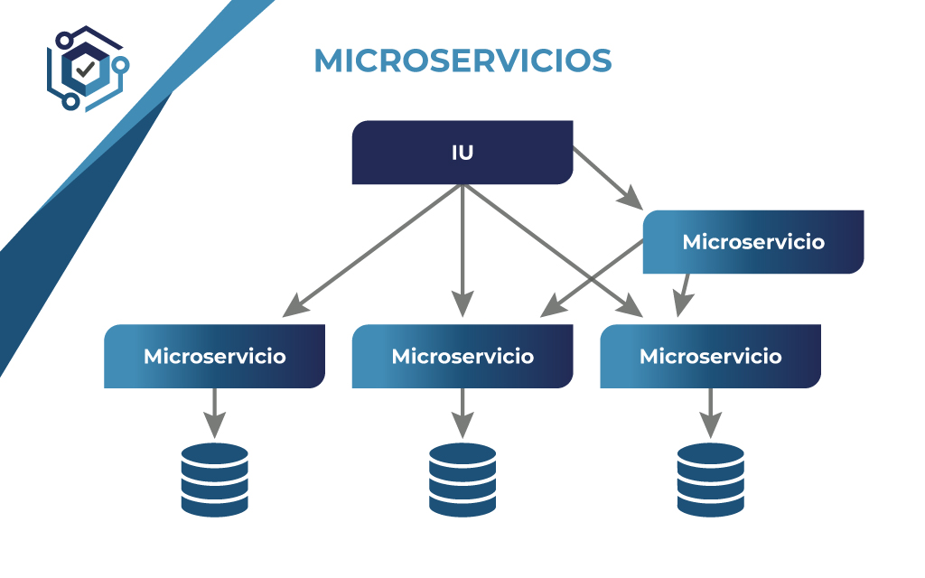
Conociendo a nuestros actores
Comunicación asíncrona
Mensajería asíncrona
Propagación de la mensajería
Bases de datos relacionales y no relacionales
Notes:
- Explicar el contexto. Puntos a tratar: comunicación asíncrona, mensajería vs http calls, propagación, bases de datos

Slide 5
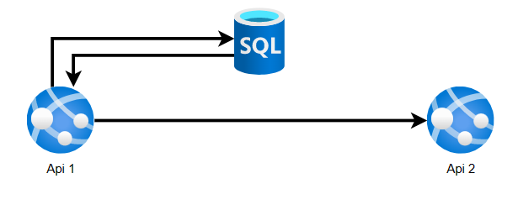
Comunicación asíncrona
Notes:
- Explicar el contexto. Puntos a tratar: comunicación asíncrona, mensajería vs http calls, propagación, bases de datos

Slide 6
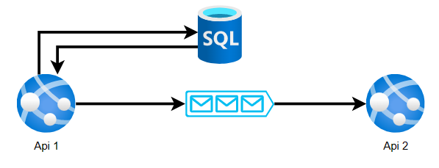
Mensajería Asíncrona
Notes:
- Explicar el contexto. Puntos a tratar: comunicación asíncrona, mensajería vs http calls, propagación, bases de datos

Slide 7
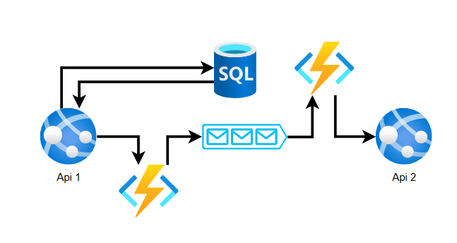
Propagación de la mensajería
Notes:
- Explicar el contexto. Puntos a tratar: comunicación asíncrona, mensajería vs http calls, propagación, bases de datos

Slide 8
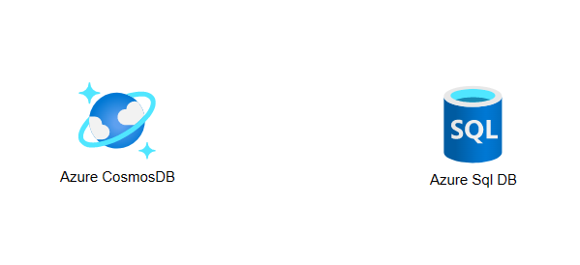
Bases de datos relacionales y no relacionales
Notes:
- Explicar el contexto. Puntos a tratar: comunicación asíncrona, mensajería vs http calls, propagación, bases de datos

Slide 9
Focaliza
Comunicación asíncrona
Mensajería asíncrona
Propagación de la mensajería
Bases de datos relacionales y no relacionales
Notes:
Focalizar en las situaciones

Slide 10
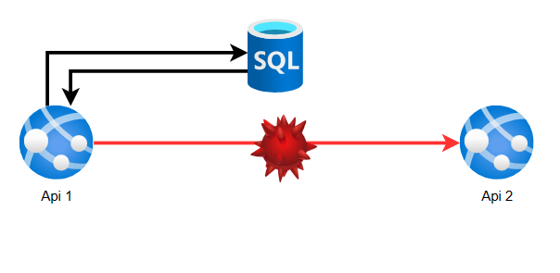


Comunicación asíncrona
Notes:
- Explicar el contexto. Puntos a tratar: comunicación asíncrona, mensajería vs http calls, propagación, bases de datos

Slide 11
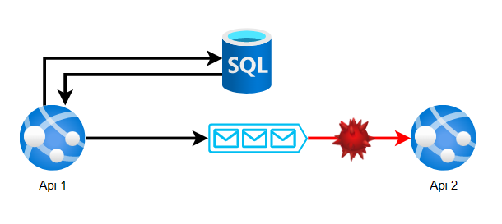
Mensajería Asíncrona
Notes:
- Explicar el contexto. Puntos a tratar: comunicación asíncrona, mensajería vs http calls, propagación, bases de datos

Slide 12
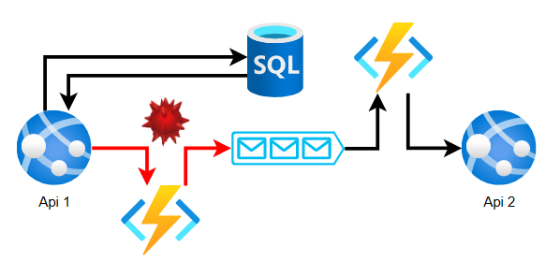
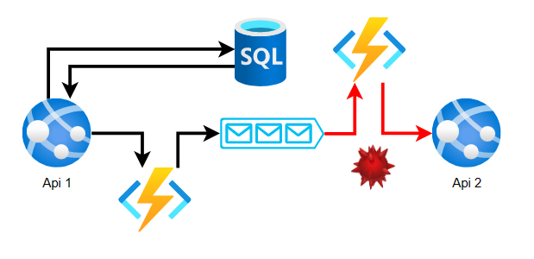
Propagación de la mensajería
Notes:
- Explicar el contexto. Puntos a tratar: comunicación asíncrona, mensajería vs http calls, propagación, bases de datos

Slide 13
Bases de datos relacionales y no relacionales

Slide 14
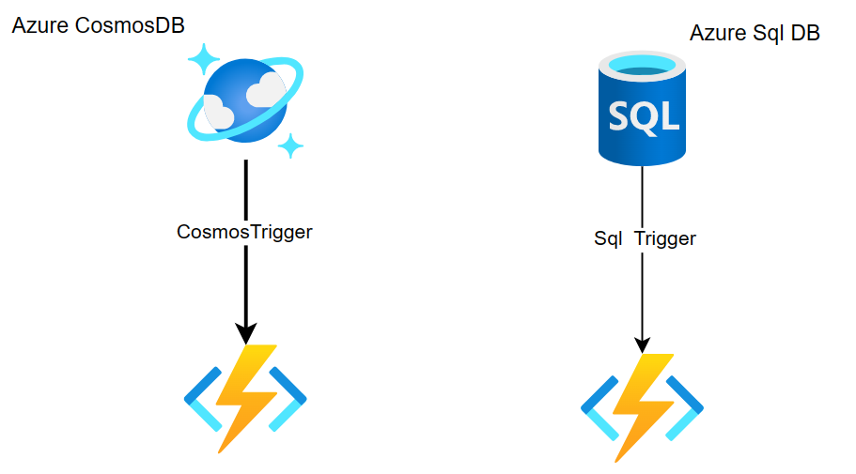

¡Resolviendo, problemas!
Beta
Notes:
Detectar los problemas

Slide 15
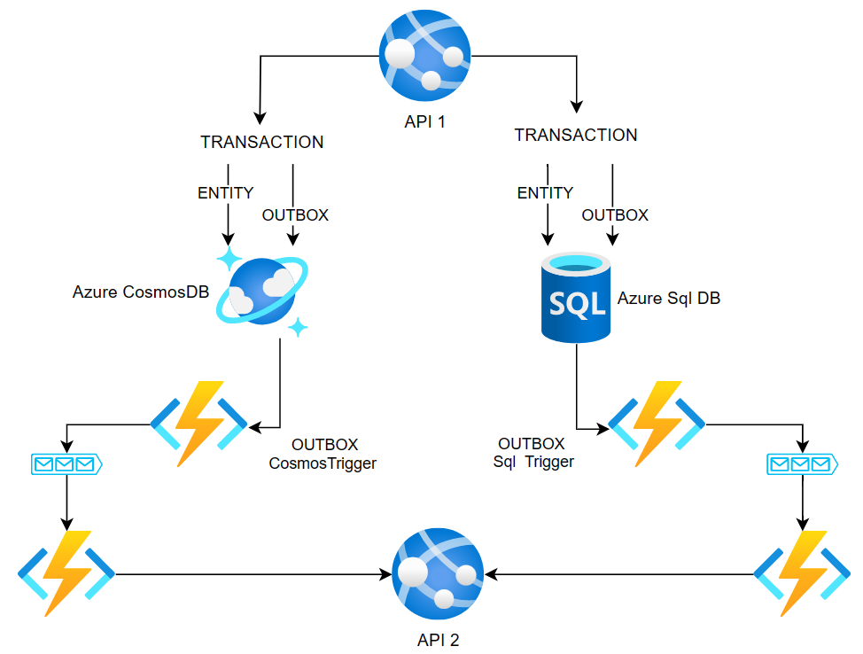
¿Qué hacemos?
Notes:
Mostrar soluciones: Fallback, Outbook, poison/deadletter

Slide 17
More information:
info@netcoreconf.com
@Netcoreconf
Twitter: jrafaramon Web: jrrn.github.io
Especial Thxs: Amin Chouaibi El Azaar
Visit on: netcoreconf.com
Thanks

